Slide 1
Presentación Etapa 3 Proyecto Capstone
Portafolio de Título Ingeniería en Informática

Slide 2





Integrantes Equipo de Trabajo​
Lucas Sanchez
Gabriel Cornejo
Manuel Araya
Axel Lange

Slide 3
Contenidos a desarrollar

Slide 4

Contenidos a desarrollar
Problemática o situación abordada.
Introducción al Proyecto M. A. P. I.
Qué se espera de M. A. P. I (Objetivos del Proyecto)
Metodología Implementada.
Tiempo Asociado al Proyecto.
Costo total del Proyecto.
Solución Desarrollada (Explicación y demostración).
Conclusión y Reflexión.

Slide 5
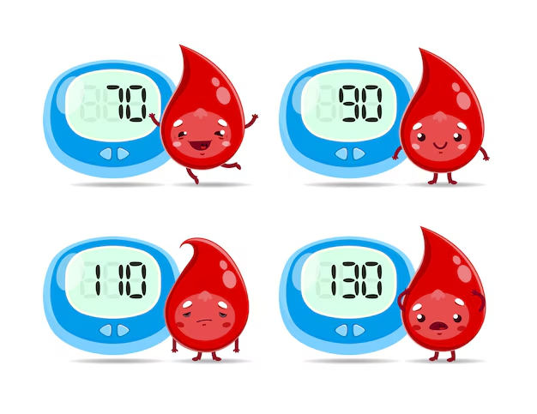

Problemática
Según un estudio desarrollado en la Universidad de Chile, se estima que el 14% de la población chilena posee algún tipo de diabetes. Los que son los factores clave para este suceso son el desarrollo de obesidad, el sobrepeso y el sedentarismo que cada vez afecta en gran medida al país ocupando de esta manera el segundo puesto en tener una estadística alta de sobrepeso y obesidad.
Algunos de los factores determinantes para este suceso pueden ser el desarrollo de obesidad.
Una de las situaciones recurrentes en los pacientes, es que tienden a dejar de lado el tratamiento generando de esta manera que no se pueda llegar al resultado positivo esperado.
La carencia de herramientas tecnológicas accesibles y efectivas impide que los pacientes realicen un seguimiento regular de su salud, incrementando así el riesgo de complicaciones graves.

Slide 6

Introducción
¿Qué significa M. A. P I?

Slide 7

Objetivos del proyecto
¿Qué se espera de M. A. P. I?

Slide 8
Objetivo principal
Este proyecto busca abordar esta problemática mediante una aplicación móvil innovadora. Esta herramienta permitirá a los pacientes monitorear su tratamiento y mantenerse en un contacto constante con el médico, a la vez tendrá a su compañero digital realizado con inteligencia artificial.

Slide 9
Objetivos específicos
✔ Complementar los hábitos de los pacientes
✔ Monitoreo constante a la situación en la que se encuentre el paciente
✔ Facilitar el contacto entre el médico y el paciente
✔ Garantizar confidencialidad en la información de los pacientes
✔ Facilitar el acceso a herramientas tecnológicas para la prevención de enfermedades.

Slide 10

Metodología
¿Cuál metodología elegir?

Slide 11
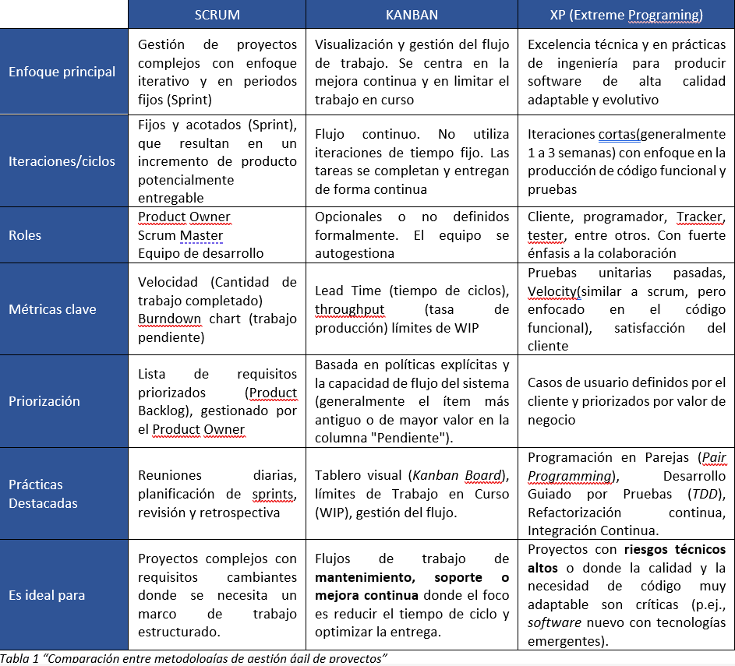
Opciones

Slide 12

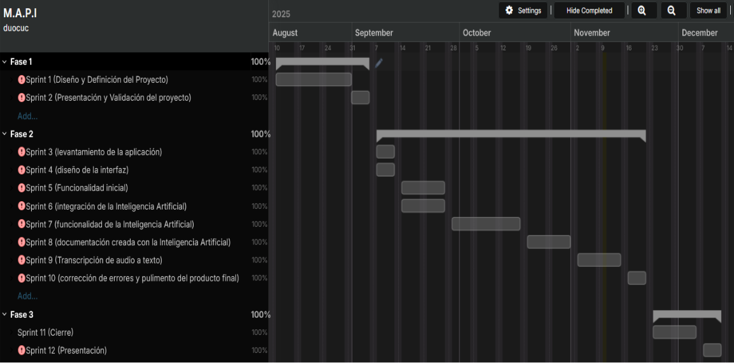
Tiempos asociados al proyectos

Slide 13

Costos
¿Cuánto costó desarrollar el proyecto?

Slide 14
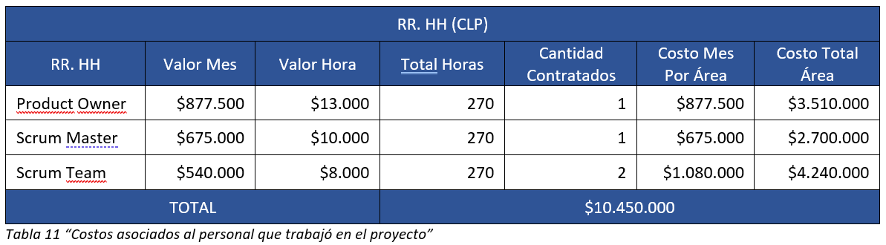
RR.HH

Slide 15
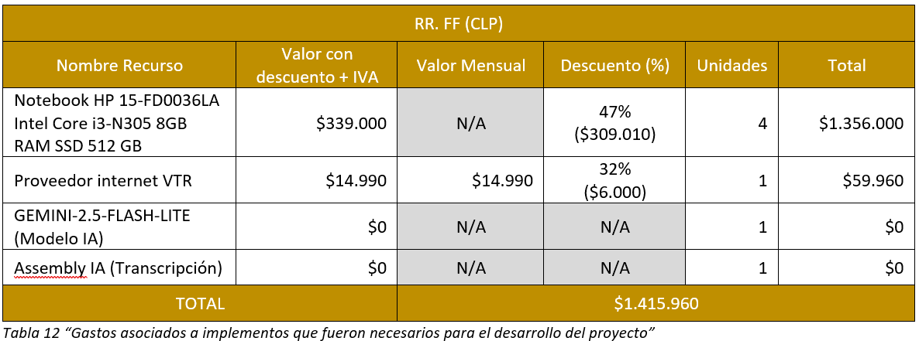
RR.FF

Slide 16
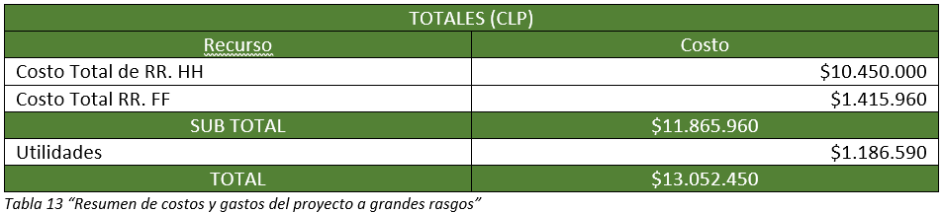


Totales + utilidades

Slide 17

Solución Desarrollada
¿Y… Cómo luce el producto final?

Slide 18
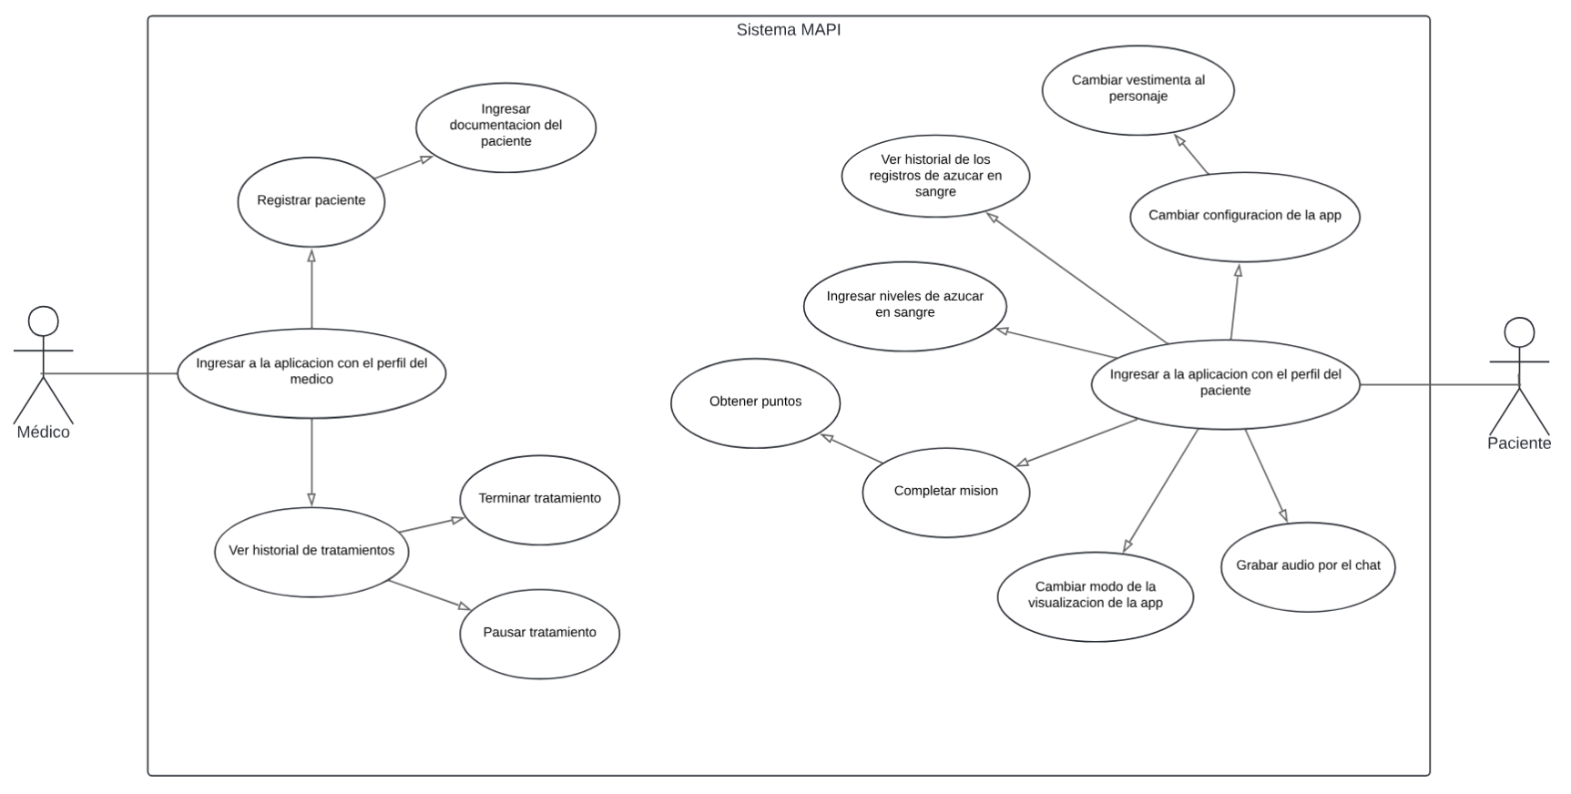
Casos de uso

Slide 19
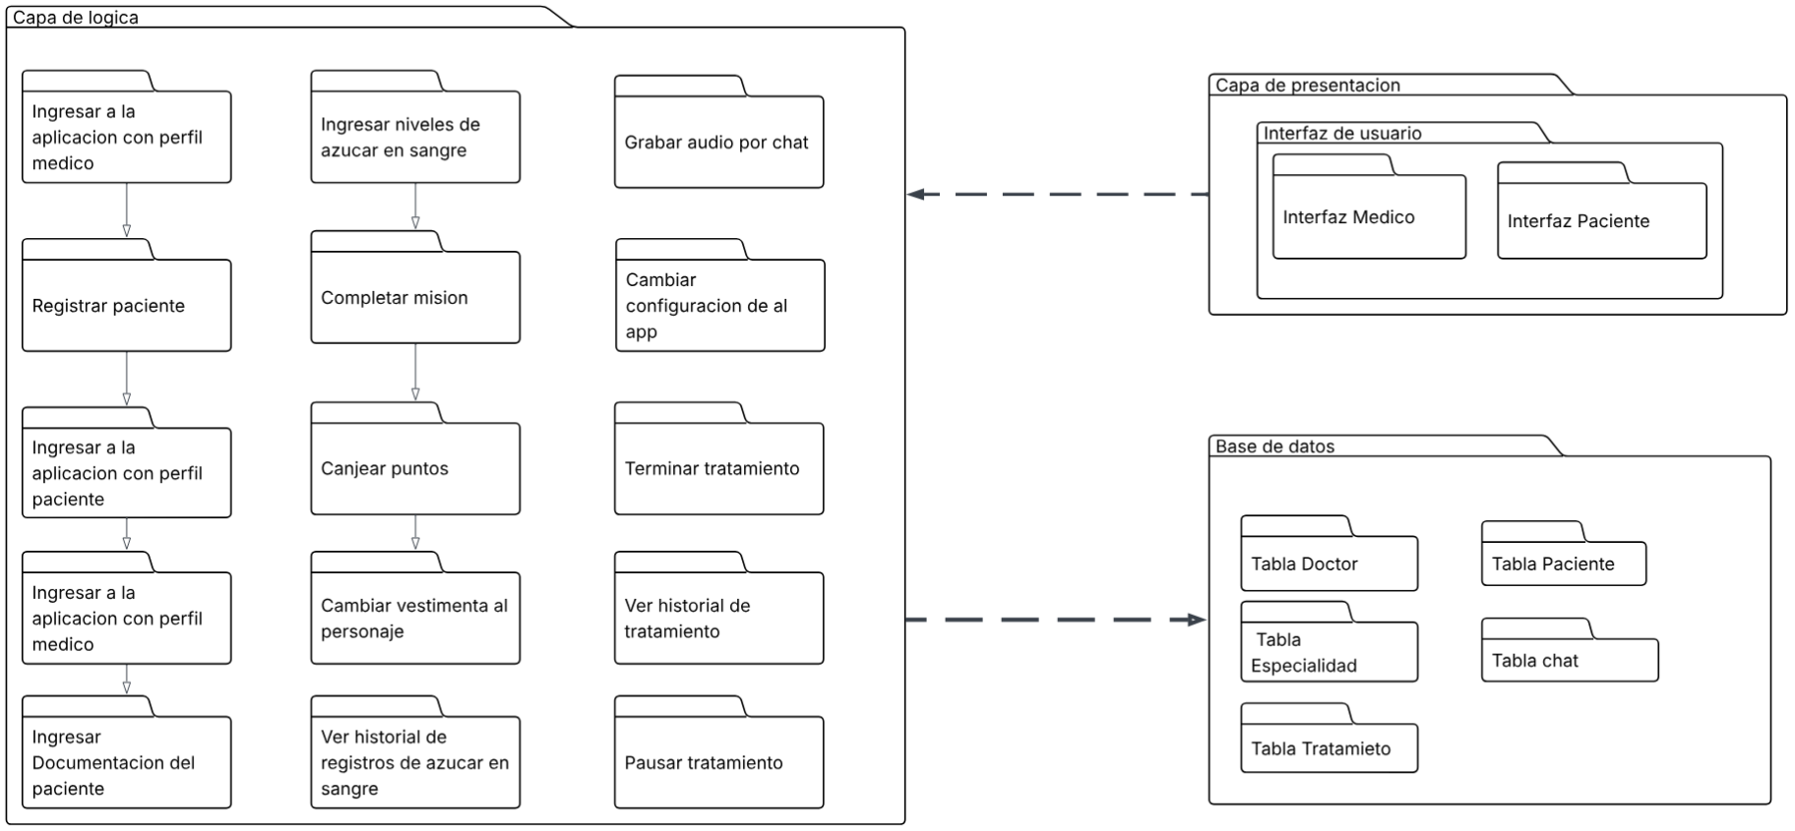
Arquitectura de la solución (Diagrama de Paquetes)

Slide 20
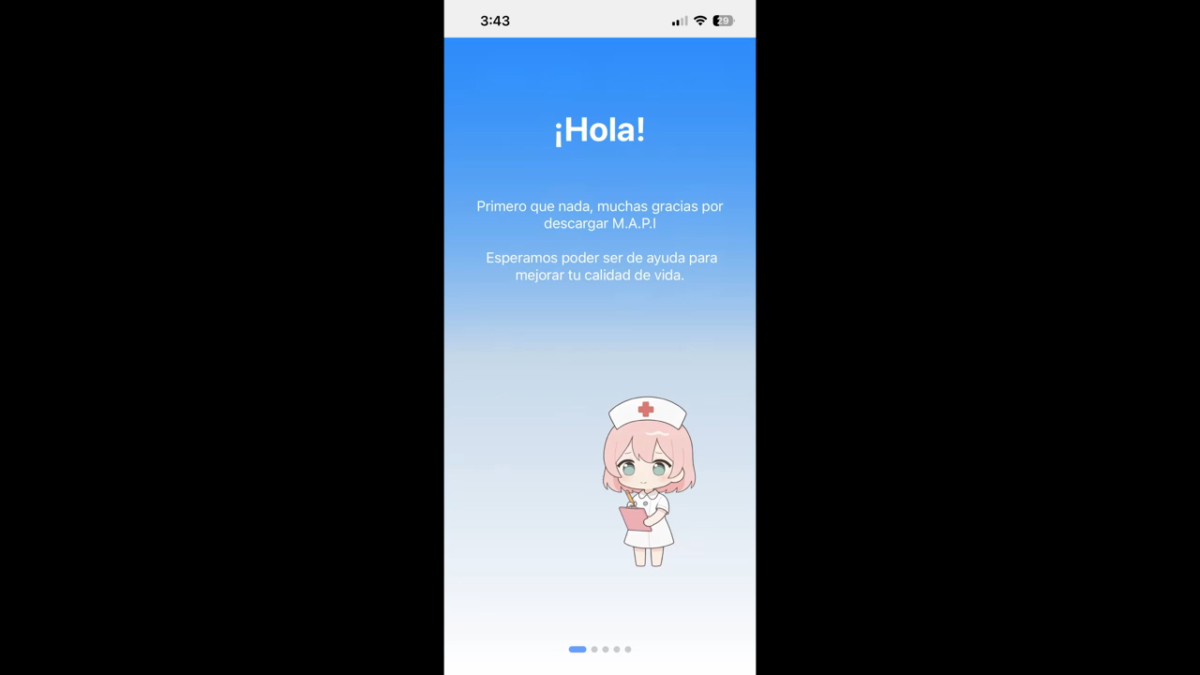

Demostración de la solución

Slide 21
Conclusión y Reflexión

Slide 22

Conclusiones y reflexiones
Para finalizar…

Slide 23

Despedida
¡Muchas Gracias por su Atención a Todos!

Slide 24
Bibliografía

Slide 25
Bibliografía
- Gallardo, R.(2023). Las preocupantes cifras de diabetes: Especialistas U. de Chile abordan el presente de esta enfermedad en el país. https://uchile.cl/noticias/211178/las-preocupantes-cifras-de-diabetes-en-chile
- Drummond, C. Qué es Scrum y cómo empezar. https://www.atlassian.com/es/agile/scrum.
- Castro, C. (2025) Diferencia entre costo y gasto: una clave para tomar mejores decisiones financieras. https://mejoratusfinanzas.mx/finanzas-personales/diferencia-entre-costo-y-gasto
- Linen, M., Ancalla, S. (2024) Utilidades 2024: Qué son, cómo se calcula el pago, qué empresas están obligadas y mucho más. https://www.rsm.global/peru/es/news/utilidades-2024-que-son-como-se-calcula-el-pago-que-empresas-estan-obligadas-y-mucho-mas
- Nielfa, J. (s.f) Cuánto Cuesta Crear una App en 2024: Guía y Presupuesto. https://scoreapps.com/blog/cuanto-cuesta-crear-app/
- Haas, B. (2024) Cuánto ganan los trabajadores "freelance" en Chile y Latinoamérica y en qué rubros cobran más. https://www.biobiochile.cl/noticias/servicios/explicado/2024/03/27/cuanto-ganan-los-trabajadores-freelance-en-chile-y-latinoamerica-y-en-que-rubros-cobran-mas.shtml
- MiSueldo.cl (2025) ¿Cuánto debo cobrar como Freelance? https://www.misueldo.cl/cuanto-cobrar-como-freelance/
- CEODATA. (2023). Descubre el Costo Promedio de Desarrollar una App Móvil en Chile: ¡Impulsa tu Negocio hacia el Futuro Digital! https://ceodata.cl/descubre-el-costo-promedio-de-desarrollar-una-app-movil-en-chile-impulsa-tu-negocio-hacia-el-futuro-digital/
- Gemini API. (Recuperado en 2025). Precios de la API de Gemini Developer https://ai.google.dev/gemini-api/docs/pricing?hl=es-419
- Google Cloud. (Recuperado en 2025). Gemini 2.5 Flash-Lite. https://docs.cloud.google.com/vertex-ai/generative-ai/docs/models/gemini/2-5-flash-lite?hl=es

